Slide 1

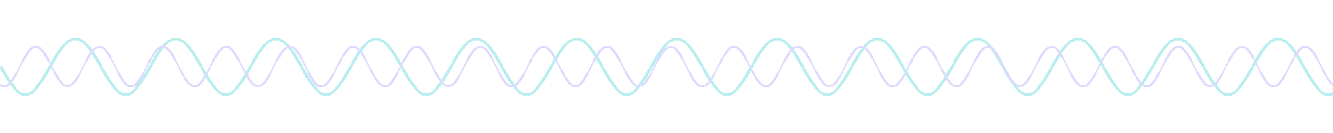
就職作品資料

Slide 2
・設計コンセプト
プレイヤーの行動が伝わる体験

Slide 3

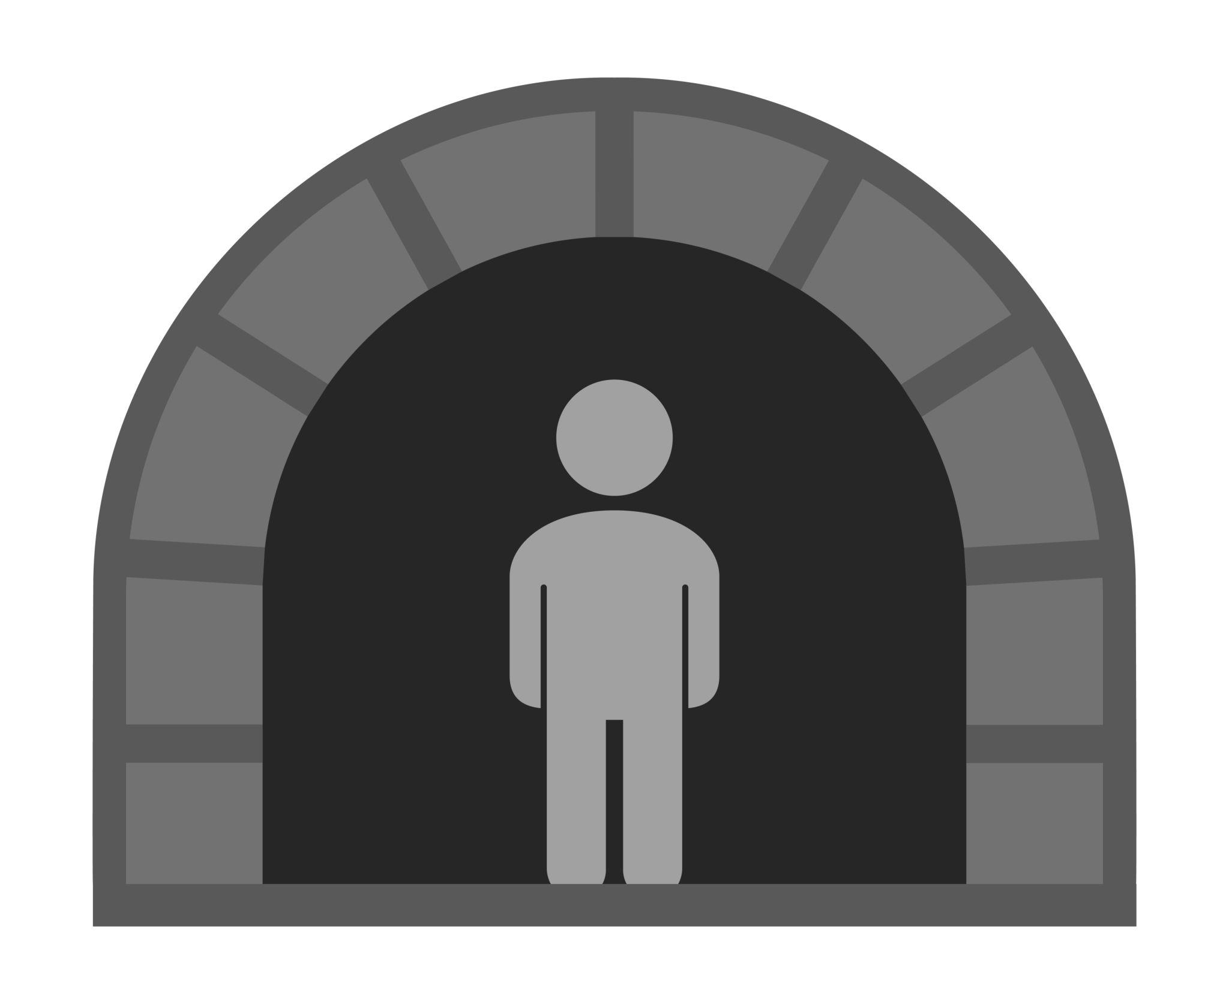
・なぜこのコンセプト？
自分の好きな音の体験をゲームでも味わえるように
ドアの開き具合に対して音が変わる
トンネルに入ると音に包まれるように感じる
こういった現実の行動で音が変化する体験が昔から好きでとても印象に残ってる
この好きを実際にゲームでのプレイヤーの行動によっても起こるようにしたい

Slide 4
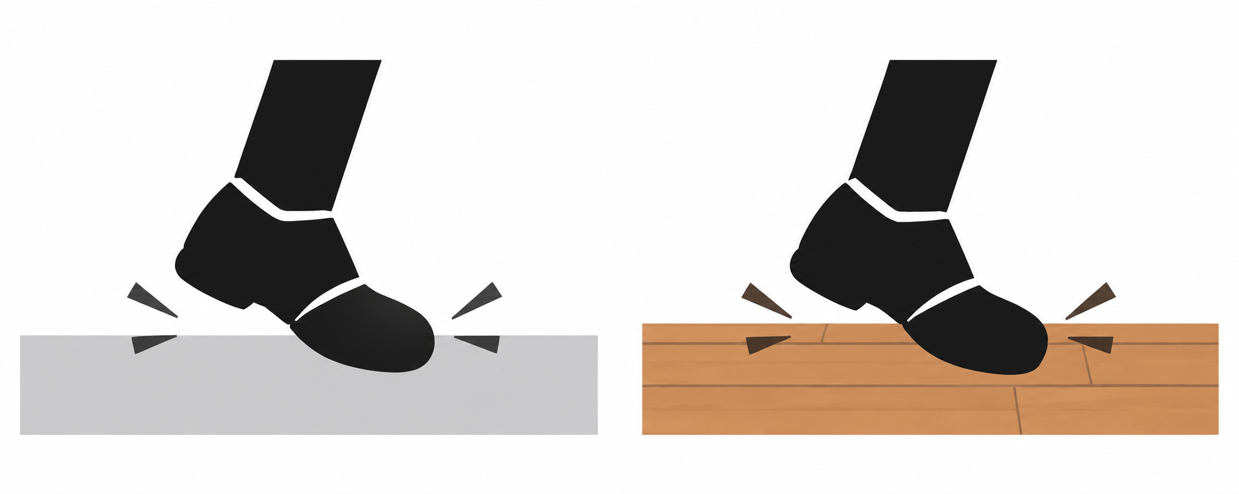
・コンセプト実現のために
ゲームだからこそ出来る、リアルよりも伝わる体験
でも材質による足音の変化のような音に比べてドアの開き具合での音の変化や部屋を移動したときの音の変化は正確に作ろうとするとコストの割に伝わりづらい
でもドアをどこまで開けているかは分かり辛い
石と木で足音が変わるのはわかりやすい
ゲームだからこそできる正確さよりもわかりやすい自然な音の変化を作りたい！

Slide 5
・技術選定 実装内容
目次
・体験のための実装物
・ドアの開き具合での演出
・部屋で聞こえる音の響き方
・開発途中での失敗と改善

Slide 6
・技術選定 体験のための実装物
目指す音響体験
聞こえ方を作りこむために、自分の体験として印象に残っている
「ドアの開き具合」と「部屋での音の響き方」の二つに集中して制作し、聞こえ方の為の注意点として
連続性・即時性・方向性の3つを技術選定の優先要件として決めました。
操作
音
○ 行動がわかる
扉
自分
操作
音
× 伝わらない
連続性
即時性
方向性
プレイヤーが高速で動いたりテレポートをしない限り音が急に切り替わると強い違和感を感じやすい。基本滑らかに変化して行くことを大事にする。
ドアを開けたり部屋を移動した際に音が変わるまでに何秒もかけてると体験としての新鮮さがない、リアルタイムで音が変化してラグや飛びが無いように心がける。
隣の部屋への扉やそもそもの音源の位置と言ったどの方向から聞こえるかは場所を考えられるための重要な情報になる、聞いて伝わる、のためにどの方向からかをわかりやすくする

Slide 7
・技術選定 ドアの開き具合での演出
ドアの開いた瞬間が伝わるように
1
閉じている時
開き具合と音量
音源
透過
①
②
③
透過音だけのこもった小さい音
0 dB
そこからは直接音だけになるまで滑らかに
耳
-10 dB
2
透過
回折
開いた瞬間がはっきり伝わるよう変化を大きく
音源
開き始め
開き始めの一瞬、回折が新たに入る瞬間だけ音が飛ばないようにクロスフェードをいれて滑らかに音量が上がるようにする
-20 dB
0°
30°
60°
90°
耳
回折が新たに加わる瞬間だけフェードで滑らかにしつつそれ以降は回折と透過の経路の変化で直接音に切り替わるまで滑らかになるようにする
3
直接
連続性
音源
開ききった後
音源に対して開ききると直接音でしっかり聞こえるようになる、これ以降は開いても変化しないように
扉の開口はレイでなく角度から解析で出して開き始めた瞬間から変化、動かしたそのフレームで音量が返るように
即時性
耳

Slide 8
・技術選定 ドアの開き具合での演出
音源がドアの裏側にあるのが伝わるように
ドアの開けた瞬間は音量の調節でわかりやすくはできますが、そこから開ききるまでの間にもドアを開けている感覚を持たせたい、
けれどそこからのドアを開けていく感覚はそのまま少しづつラウドネスを変化させるだけでは伝わりにくいため
扉の板の角度と位置から影を探索して、音源が影から外れた瞬間に音量がはっきり上がるようにし、そこまで開けた感が伝わるように心がけました。
扉の真後ろの音源で、閉じている → 開き始め → 開いた後
音源
音源
音源
低
高
低
高
低
高
耳
こもる
耳
少しこもる
耳
開く
閉じている時
影の間
影から抜けた瞬間
ドアを抜ける透過音のみ
どの位置に音源があっても一様のこもり方
回折と透過音のミックス
隙間は高い音から通るので、こもりはここで大きく解ける。音源の位置でこもり方も変わり始める
音源が見えて全て直接音になる
段階的にしすぎるとわかりにくいから、影から抜けた瞬間に音量がはっきり上がるように

Slide 9

・技術選定 部屋で聞こえる音の響き方
部屋の広さと壁の近さが伝わるように
上から見た図（耳のまわりの 8 方位＋上下）
1
響きは部屋で決める
FDN
部屋自体のR60や帯域ごとの減算率などは統一して、それの到達経路や方向性だけを調整する
耳
遠い側：響く
2
壁までの距離で配る
8方位＋上下
近い壁の側：はっきり・早く
後期反射や残響音をHRTFで計算するのではなく、リスナーを中心とした八方位と上下で分けてある程度の音に包まれる、部屋自体が鳴っている感を残しつつその中でも特に強く聞こえるような方向を用意する
3
扉が開くと響きが抜ける
開口
扉が開いた向きはレイが隣の部屋まで抜けるので、その向きから返る響きが薄くなる。開きかけも連続に変わる。

Slide 10
・技術選定 部屋で聞こえる音の響き方
音源の奥行きが伝わるように
上から見た図（壁の向こうの虚像をつなぐ）
1
虚像をつないで面にする
ISM
面音源
壁
壁で鏡に映した虚像のうち、耳から見て向きと届く時刻が近いものほど強くつなぐ。壁が近いと虚像群もある程度密集していて、壁が遠いと到達距離も長くばらけてぼんやりと聞こえるように。
虚像音源群
音源
つないだ面の広がり＝音源の幅（ASW）
2
集まり・近さで重みを付ける
演出
虚像が集中して集まっているところや到達までの距離が近い箇所を特に強く表して、奥行き感や圧迫感等がわかりやすいように
耳
連続性
移動時にレイが飛んだとしても全体を通して面で扱うことでどれかが飛んでも滑らかに動いて聞こえるように
方向性
方向バスに落とすと見かけの壁と聞こえてる幅の合わなさに違和感を覚えるかもしれないから、早期反射での虚像は面音源として扱うように

Slide 11
・技術選定 部屋で聞こえる音の響き方
隣の部屋の音は戸口から聞こえるように
今いる部屋
1
隣の響きはドアの横幅から鳴らす
音の幅
×
音源
ドアが小さければ場所がピンポイントに分かる、ドアが大きければ全体から聞こえるようにドアの横幅が音の聞こえ幅としてなるように
残響音の聞こえ幅がドアの幅になるように
耳
残響や反射音は壁越しには抜けないように
2
今いる部屋では響かせない
聞こえ方
×
なってる部屋自体の空間が伝わるようにドアを通じて通ってきた別の部屋の音はプレイヤーのいる部屋の残響計算などには組み込まずそのままの音が聞こえるように
隣の部屋
方向性
響きの音だけをドアから出すことで、透過音で壁の方から聞こえていても響き具合などはドアから聞こえるように
連続性
部屋を移動したときに不自然にならないように、ドアをくぐるまではドアの幅、くぐった瞬間からLEVで包まれ感を作る

